Slide 1
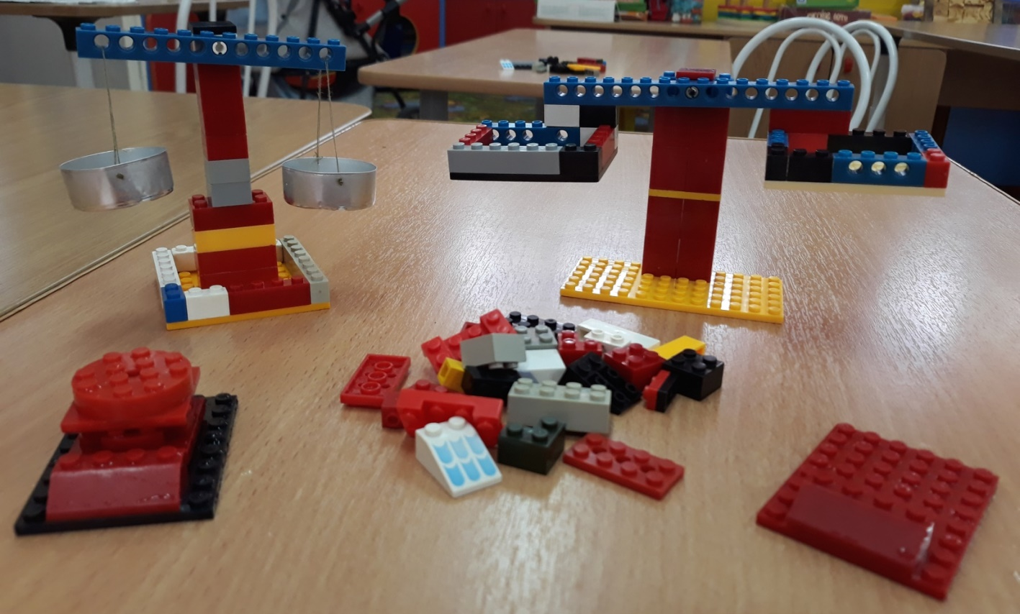
Конструктор «Лего» в исследовательской деятельности
Презентацию подготовила
воспитатель первой кв. категории
Паскарь А.В.

Slide 2
«Лего»-конструирование — вид продуктивной деятельности, основанный на творческом моделировании с использованием широкого диапазона универсальных «Лего»-элементов.
Развитие математических способностей — ребёнок отбирает, отсчитывает необходимые по размеру, цвету, конфигурации детали.
Развитие речевых и коммуникационных навыков — ребёнок пополняет словарь новыми словами, в процессе конструирования общается со взрослыми, задаёт конкретные вопросы о различных предметах, уточняет их свойства.
Коррекционная работа — оказывает благотворное воздействие на развитие ребёнка в целом (развивается мелкая моторика, память, внимание, логическое и пространственное мышление, творческие способности и т. д.).
Воспитательная работа — совместная игра с другими детьми и со взрослыми помогает ребенку стать более организованным, дисциплинированным, целеустремлённым, эмоционально стабильным и работоспособным, таким образом, играет позитивную роль в процессе подготовки ребёнка к школе.

Slide 3
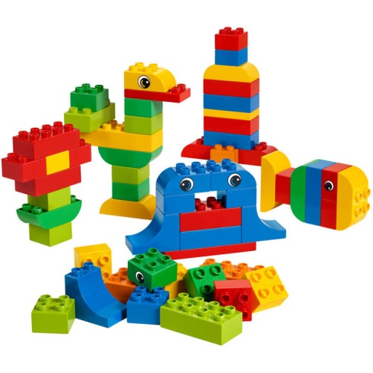
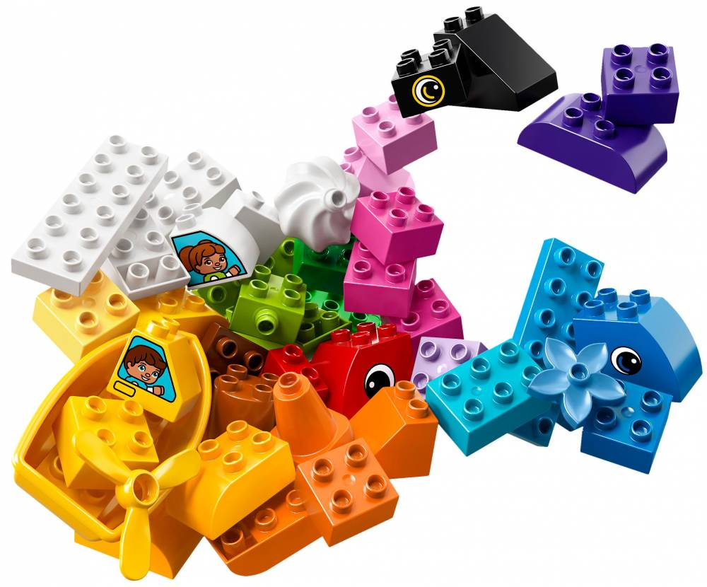
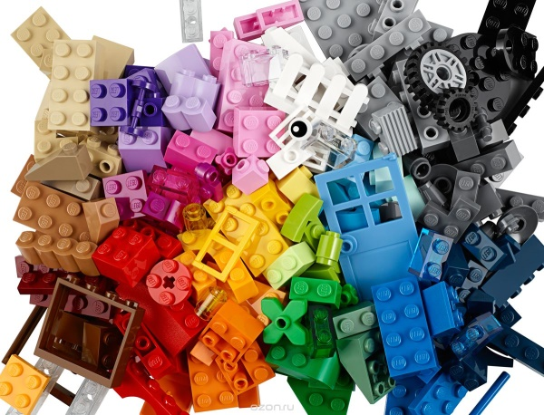
С детьми 2–4 лет используются «Лего»-наборы с крупными элементами и простыми соединениями деталей.
В средней группе используются элементы конструктора среднего размера.
В работе со старшими дошкольниками можно использовать усложнённые модели из мелких деталей.

Slide 4
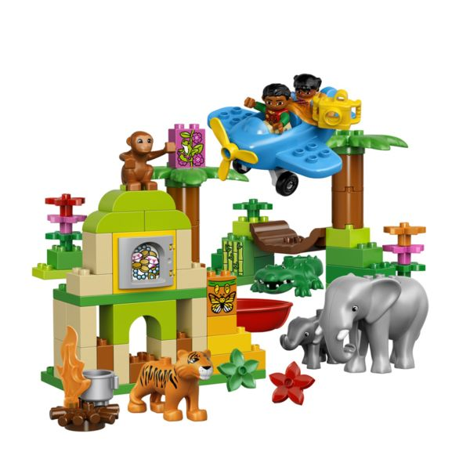
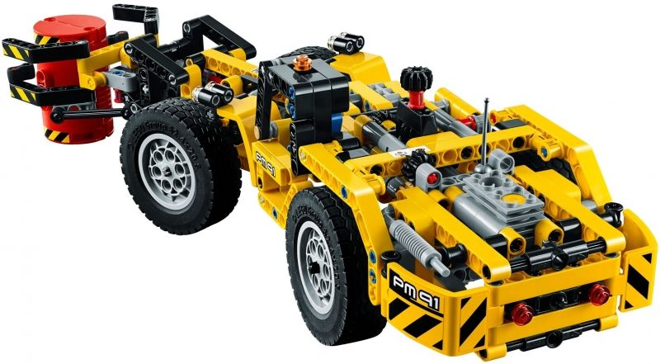
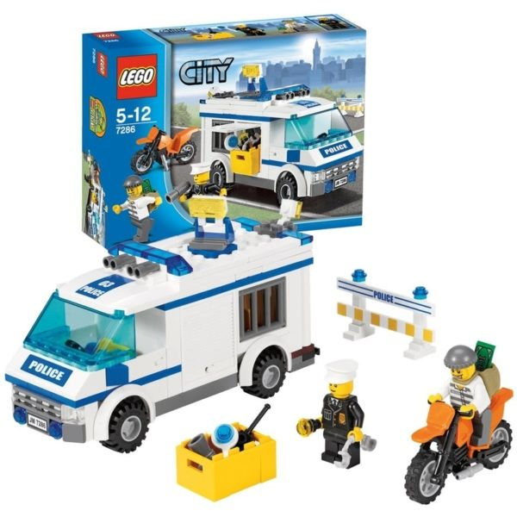
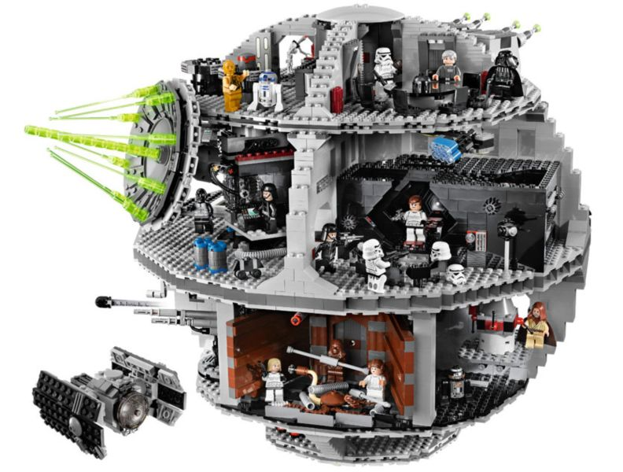
Виды конструктора «Лего»
DUPLO
STAR WARS (Звездные войны)
Лего Техник
CITY

Slide 5
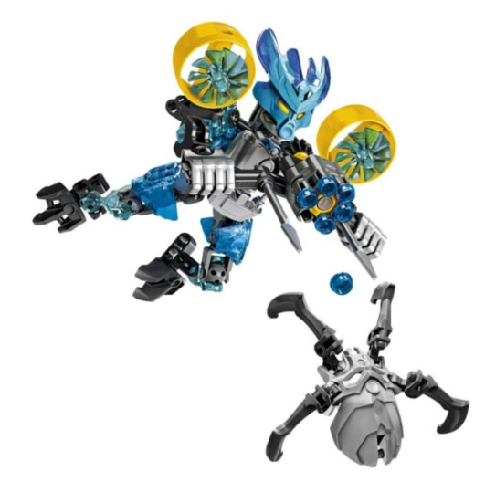
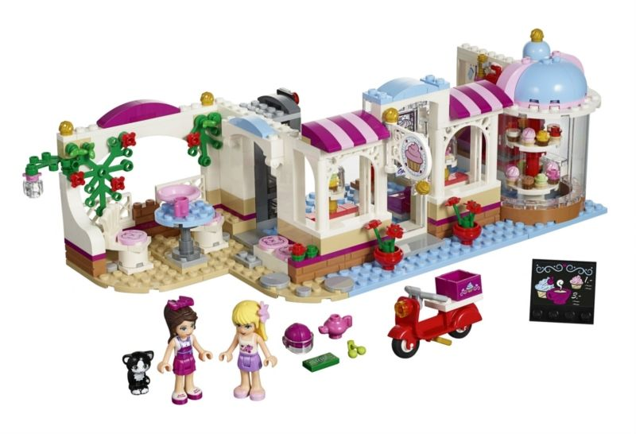
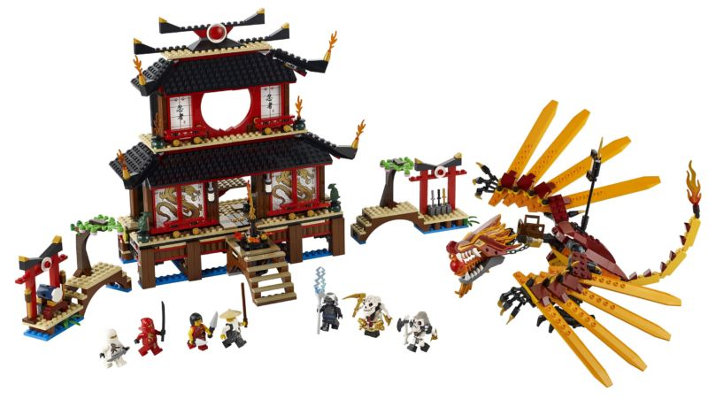
5. Bionicle
6. Ninja go
7. Friends

Slide 6
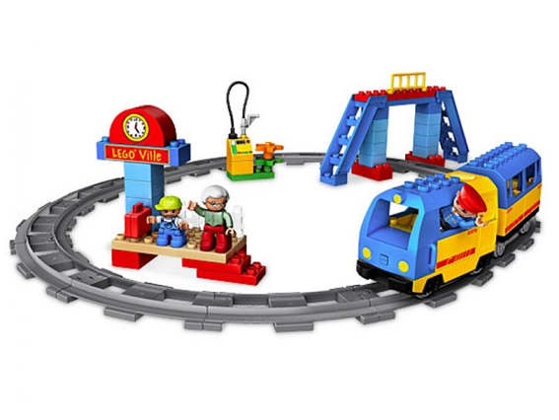
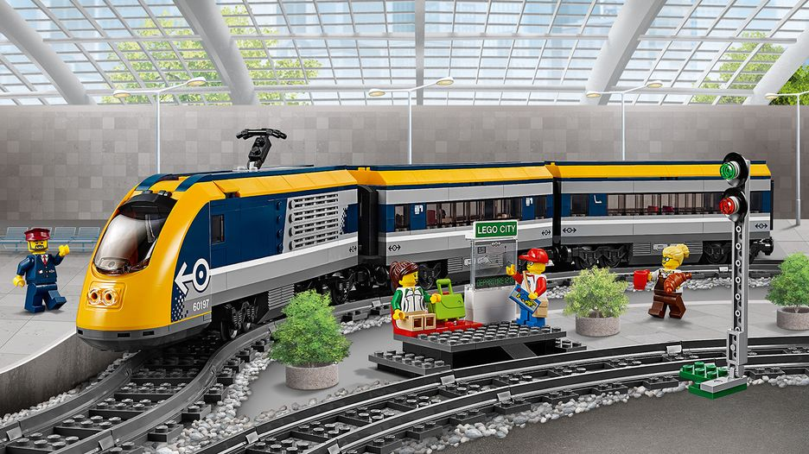
8. Железная дорога:
Железная дорога Duplo
Железная дорога City

Slide 7
Новый набор для дошкольных образовательных учреждений «Планета STEAM» от LEGO Education поощряет природную любознательность детей и их желание создавать, изучать и исследовать мир вокруг.
Набор, созданный для того, чтобы в процессе игры пробудить в детях природную любознательность и интерес к естественным наукам, технологии, искусству, математике и инженерии, — это практическое решение для знакомства самых юных обучающихся с новыми знаниями и навыками.

Slide 8
9. LEGO EDUCATION «ПЛАНЕТА STEAM»

Slide 9
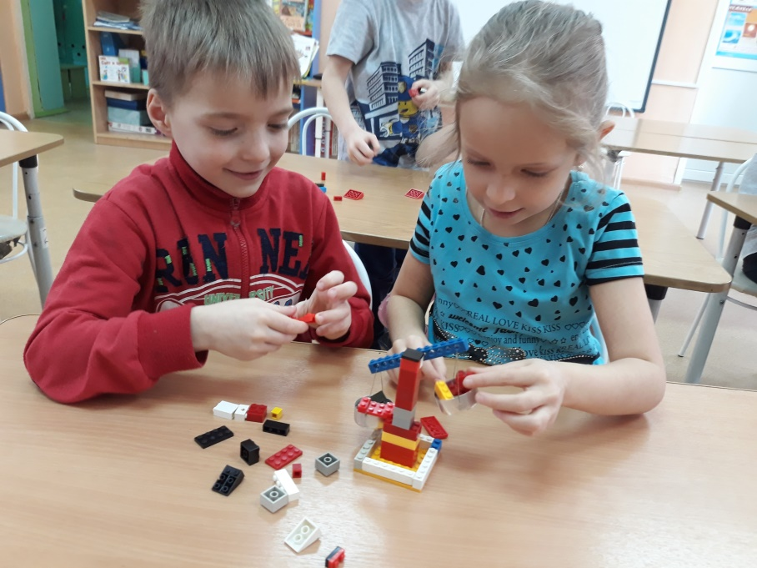
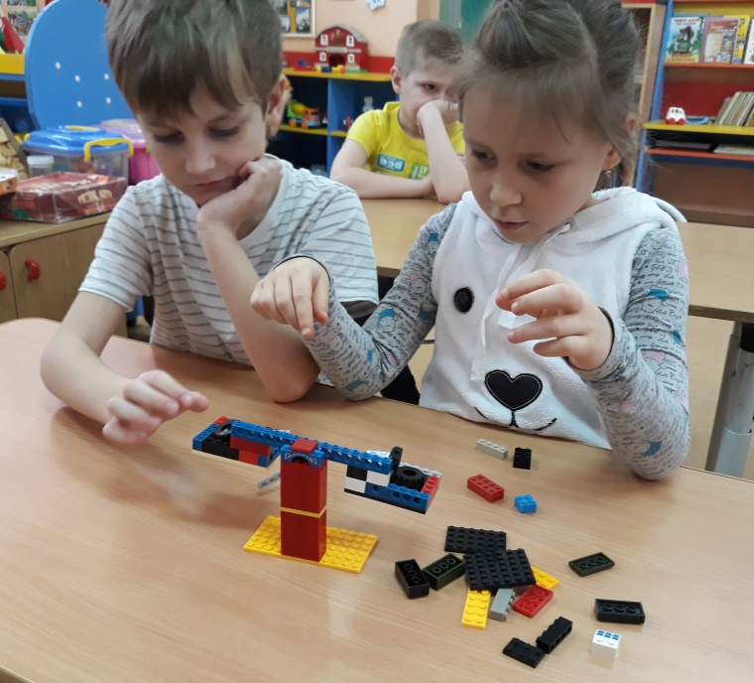
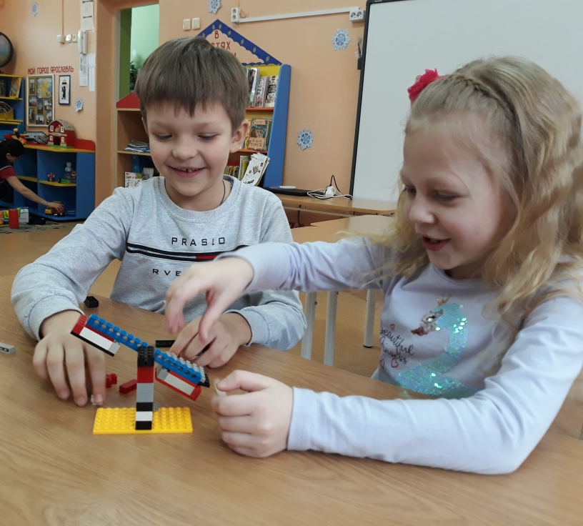
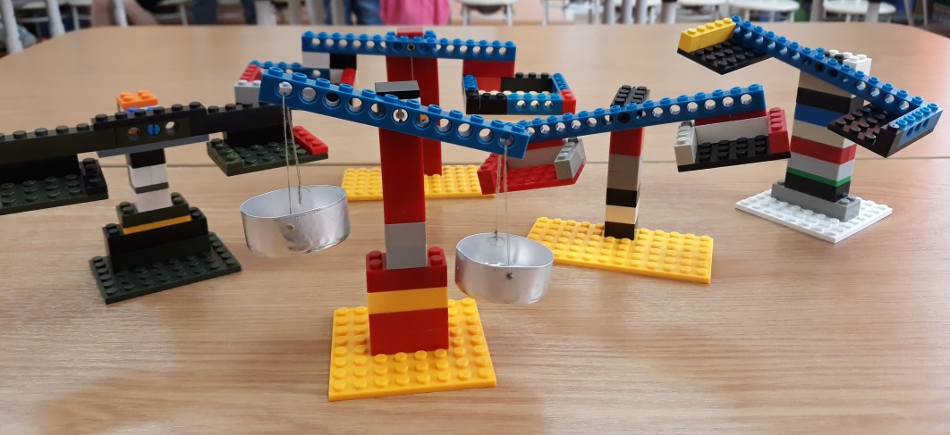

Slide 10
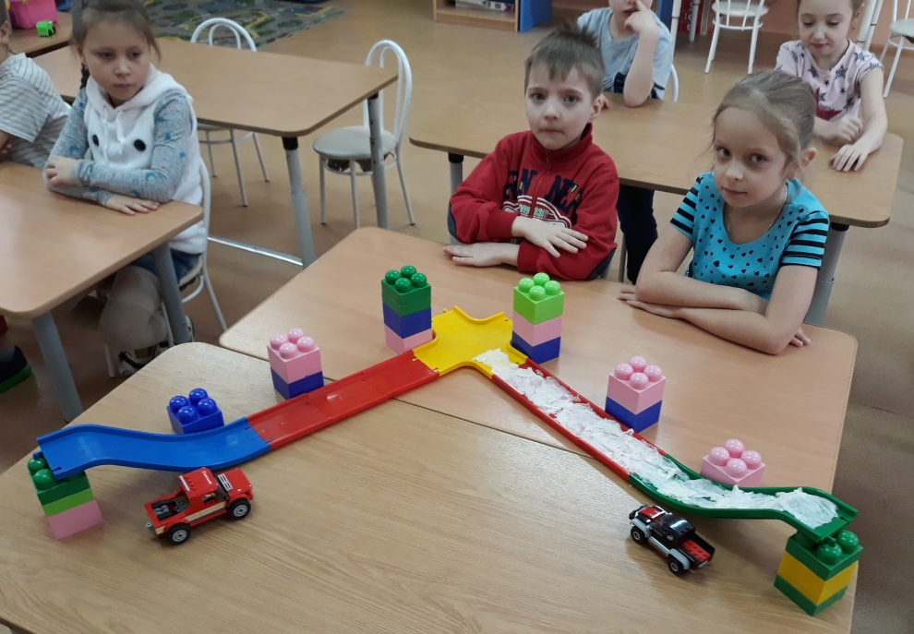
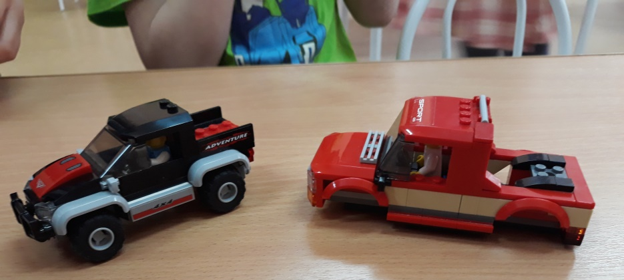
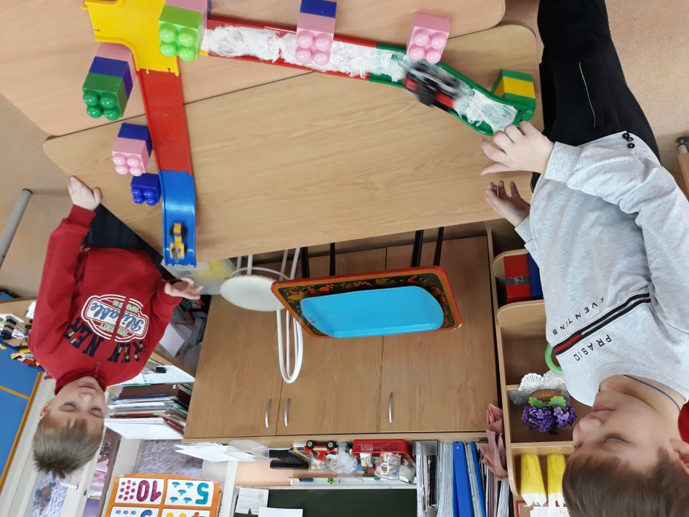
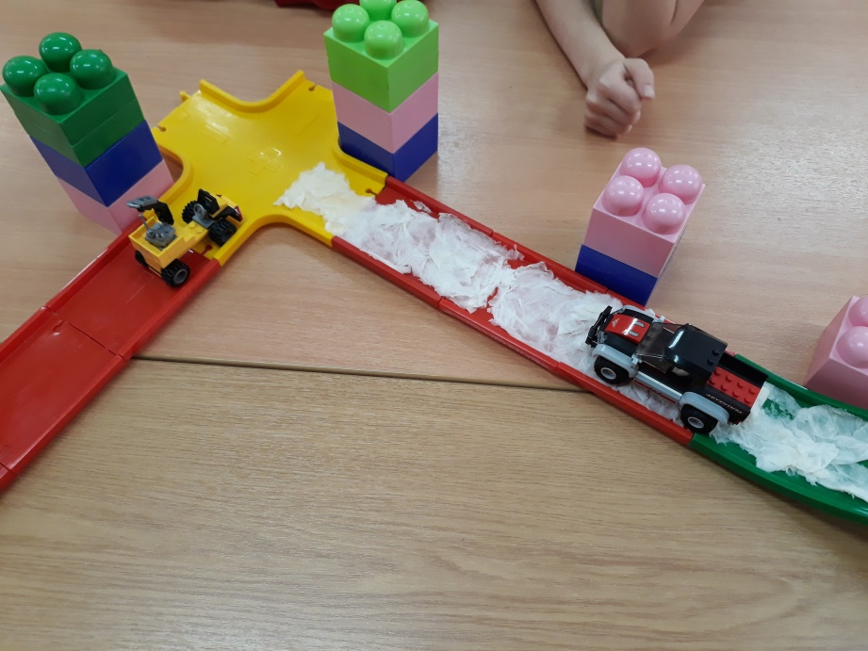

Slide 11
